Slide 1
С 8 МАРТА!!!
8 Марта-Праздник мам!
Презентацию подготовила
учитель нач. классов
Балаева Х.В.

Slide 2
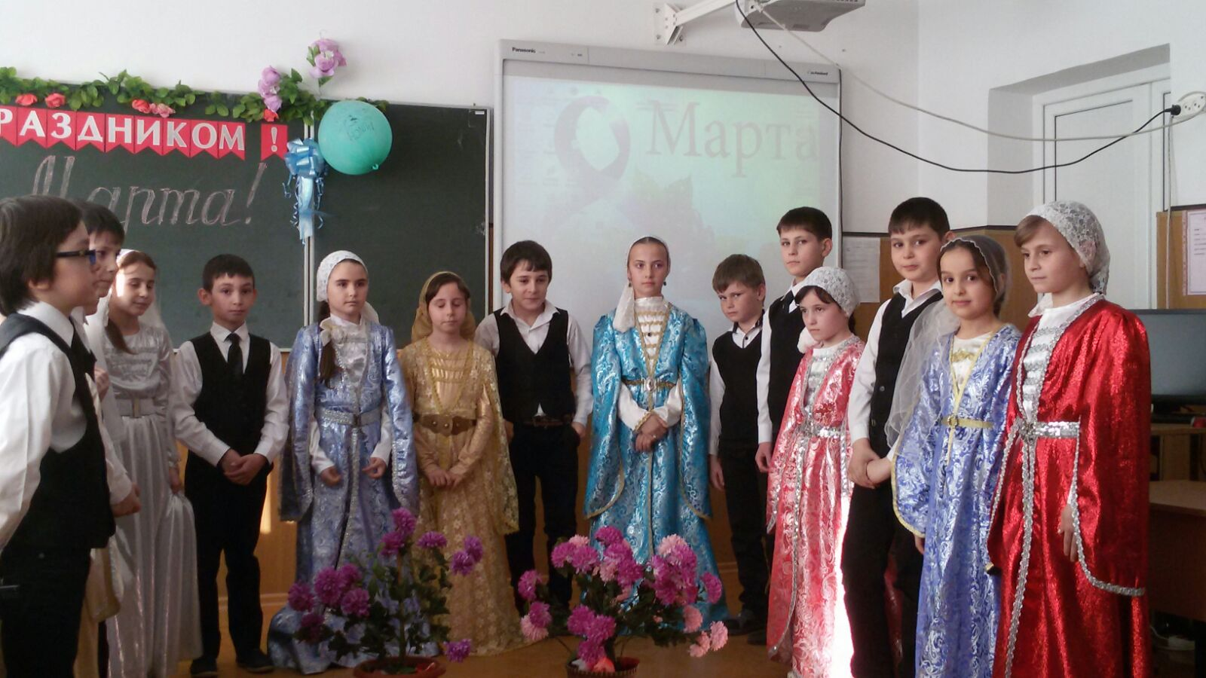
. 8 марта с первого числа
Начинается весна
Мамин день 8 Марта
Отмечает вся страна!
И хотя стоят морозы,
И сугробы за окном.
Но пушистые мимозы
Продают уже кругом.
Мамы всех народов мира
От войны детей хранят!
Вот какие наши мамы!
Мы всегда гордимся вами
Умными , спокойными,
Будем вас достойными!

Slide 3
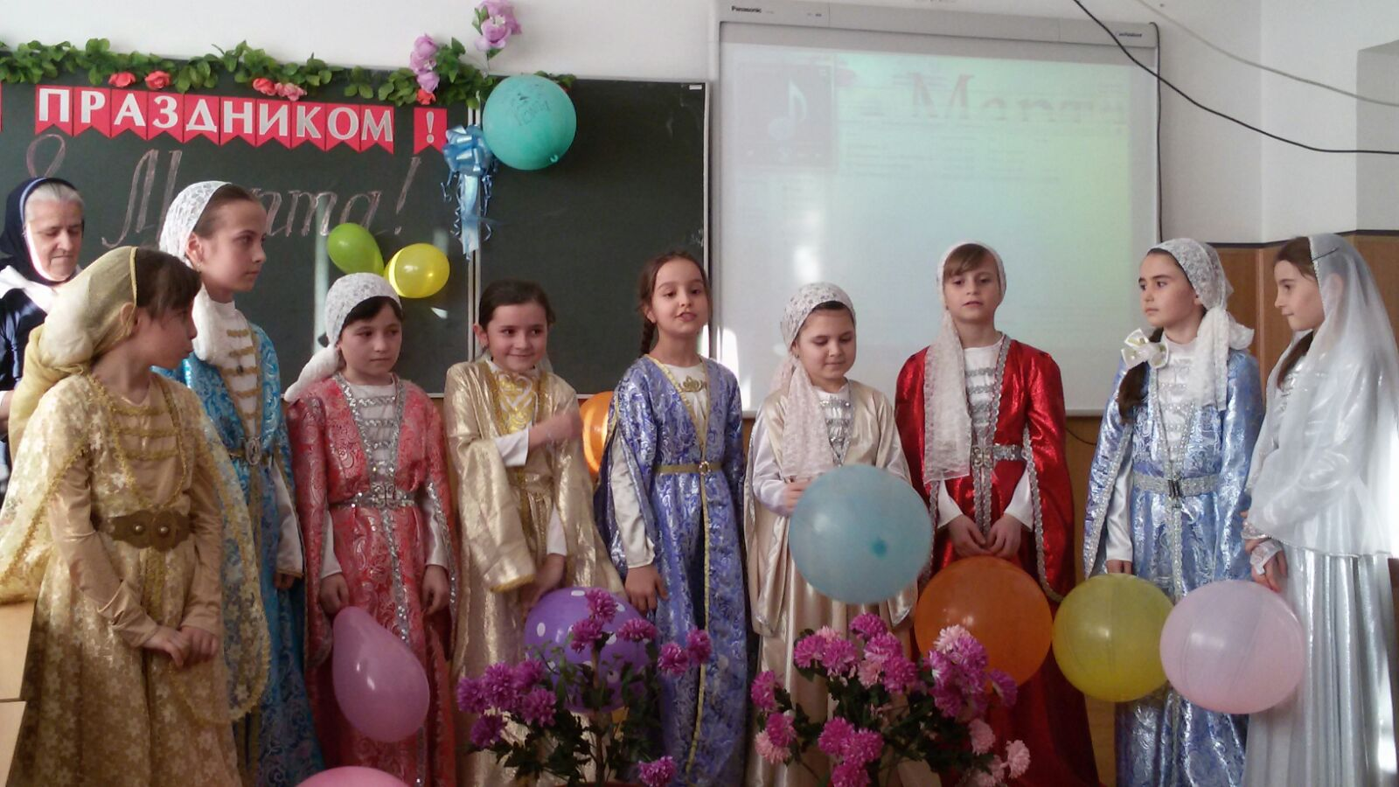
Журчат ручьи, слепят лучи И тает лед, и сердце тает. И даже пень в весенний день Березкой снова стать мечтает. Веселый шмель гудит весеннюю тревогу. Кричат задорные веселые скворцы. Кричат скворцы во все концы: "Весна идет! Весне дорогу!»

Slide 4
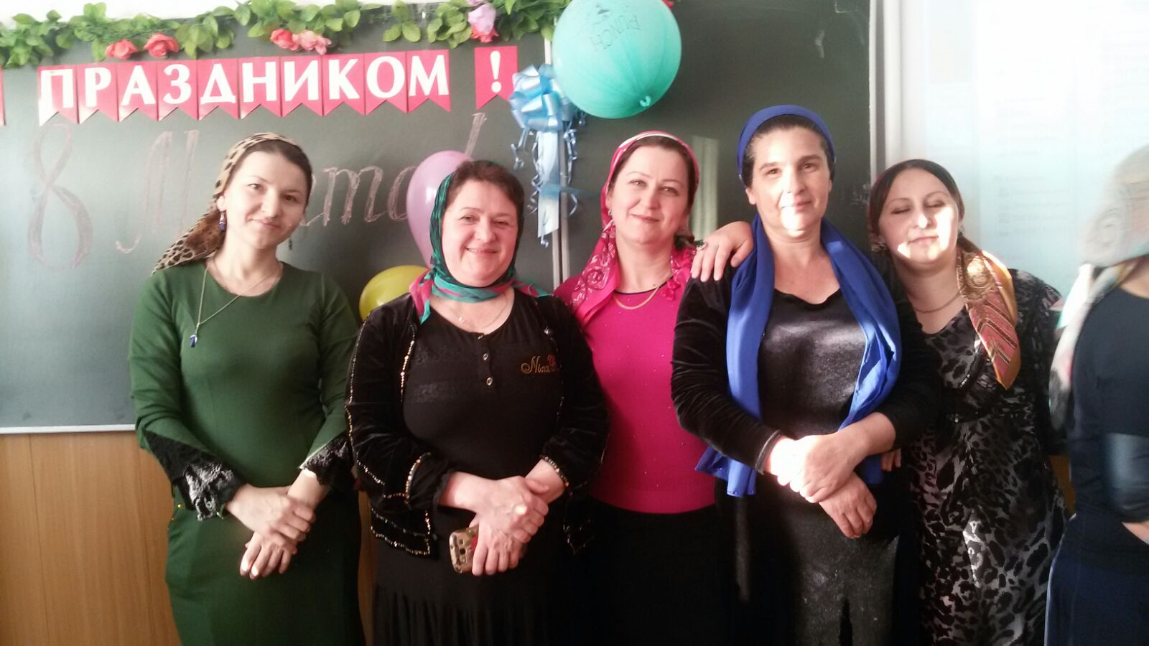
Капли радужного света,
Брызги солнечного лета,
Мы несем сегодня в дом.
Дарим бабушке и маме.
Поздравляем с Женским днем!
День весенний , не морозный,
День веселый и мимозный-
Это мамин день!
День безоблачный ,не снежный ,
День взволнованный и нежный…
Это мамин день!

Slide 5
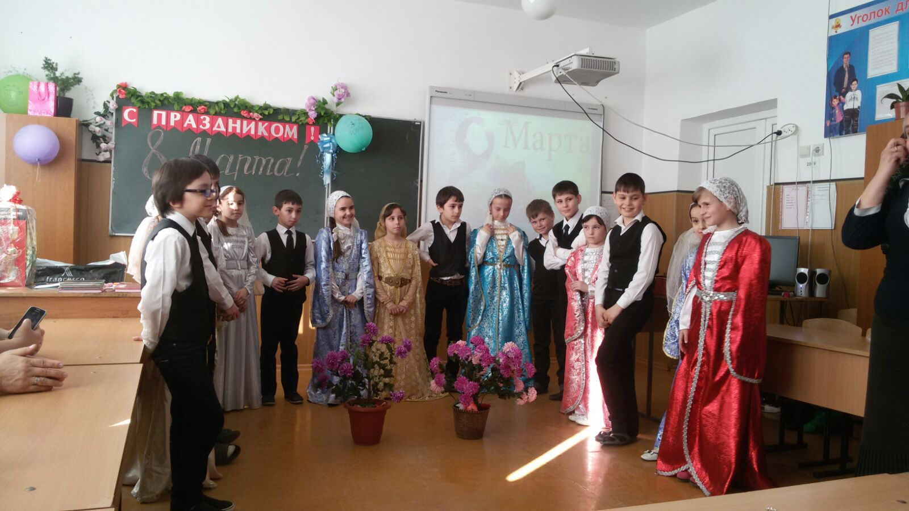
Наш дружный класс поздравить рад
Всех мам на всей планете.
Спасибо маме говорят
И взрослые и дети!
Спасибо любимые женщины вам
И вашим умелым рукам,
Они золотые, как солнце всегда.
Нам маминых рук не забыть никогда!
Пусть мамины славятся всюду дела,
Трудящимся женщинам честь и хвала!

Slide 6
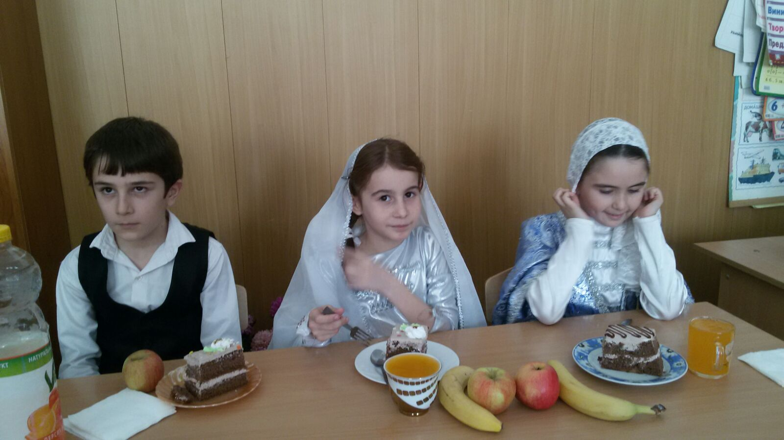
Я вам загадаю загадку,
А вы отгадайте её!
Кто ставит на пятке заплатку,
Кто гладит и чинит бельё?
Кто дом поутру прибирает,
Разводит большой самовар?
Чьи волосы снега белее,
А руки желты и сухи,
Кого я люблю и жалею,
О ком прочитала стихи?

Slide 7
Поздравляем с женским днем 8 Марта

Slide 9
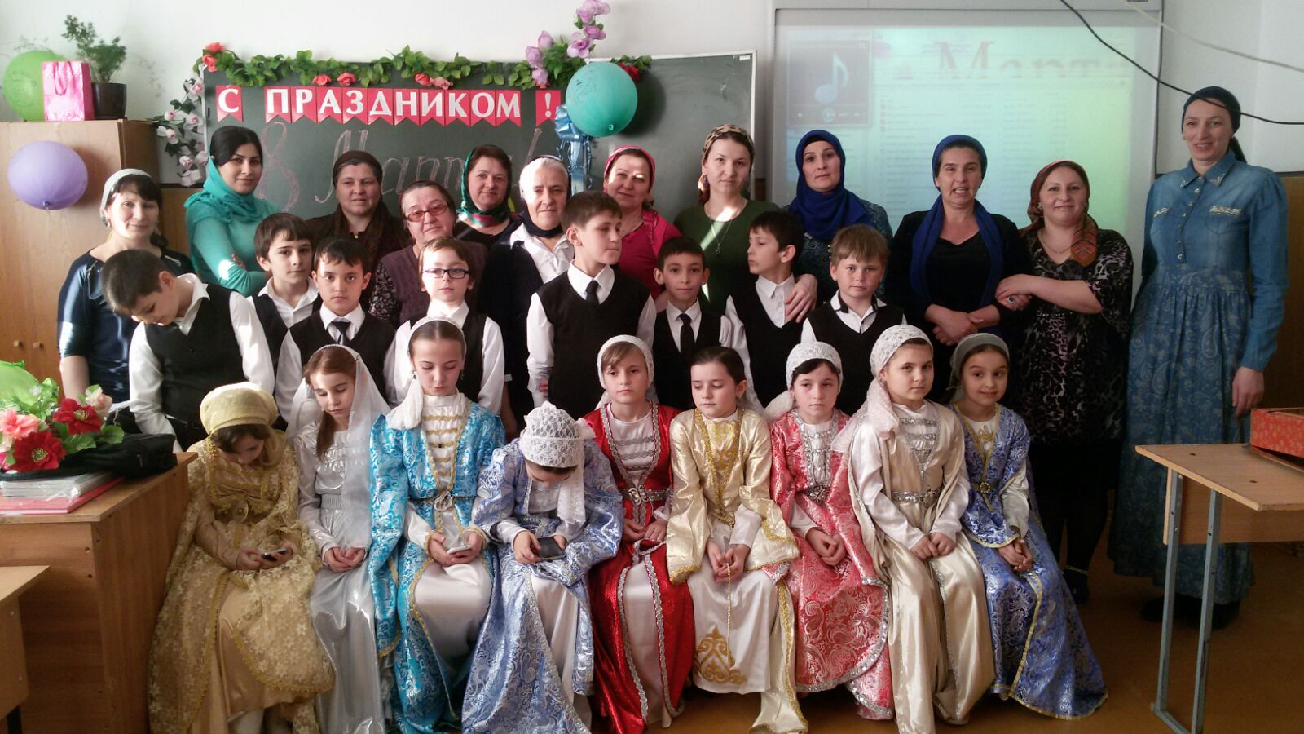

Slide 10
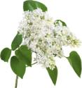
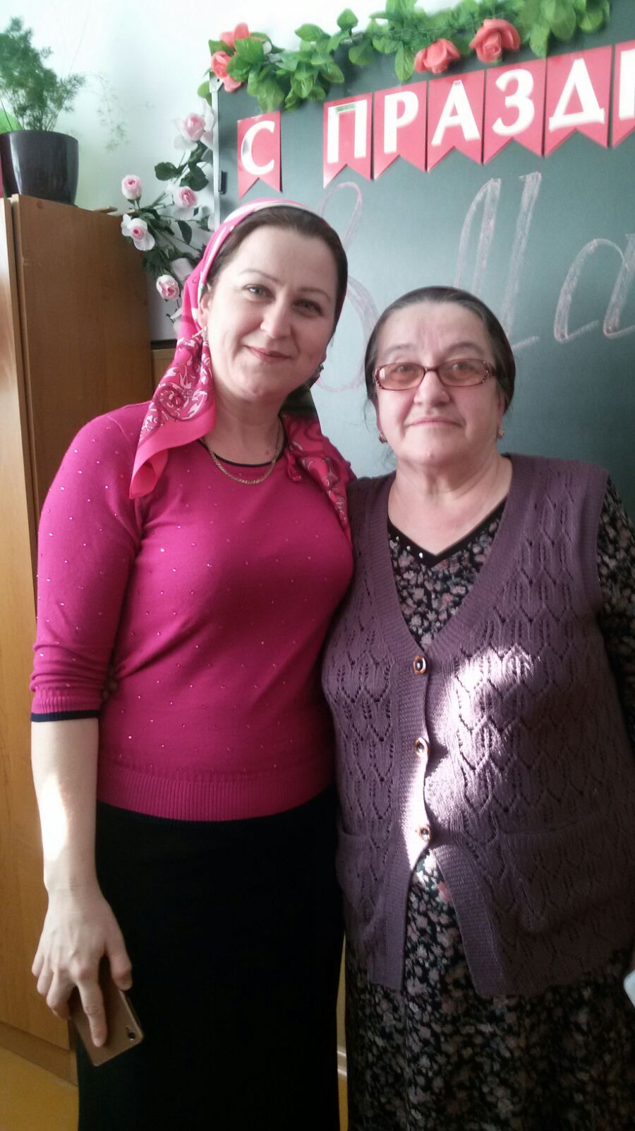
8 Марта – день торжественный День радости и красоты. На всей земле он дарит женщинам Свои улыбки и цветы!
Не тревожно маме на работе,
Веселы ребячьи голоса.
Ведь всегда следят за малышами
Добрые усталые глаза.

